Slide 1



TRƯỜNG TIỂU HỌC HÒA NGHĨA
NHIỆT LIỆT CHÀO MỪNG
CÁC THẦY, CÔ GIÁO VỀ DỰ GIỜ LỚP 2A
GV: Nguyễn Thị Mai Lan

Slide 2


Slide 3



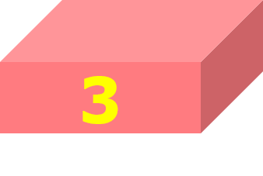







Slide 4









.A .D .C
M. E.
Nêu tên 3 điểm thẳng hàng
1 chiếc bút chì xinh xắn
3 điểm A,B,C thẳng hàng
GO HOME

Slide 5







A. .B
Đọc tên đoạn thẳng trên
Đoạn thẳng AB
1 tràng pháo tay thật lớn
GO HOME

Slide 6

45 - 8 = ?
33
1 chiếc kẹo mút ngọt ngào
GO HOME

Slide 7
Môn : Toán
Bài 23: Phép trừ (có nhớ)
số có hai chữ số với số có hai chữ số
Tiết 1

Slide 8
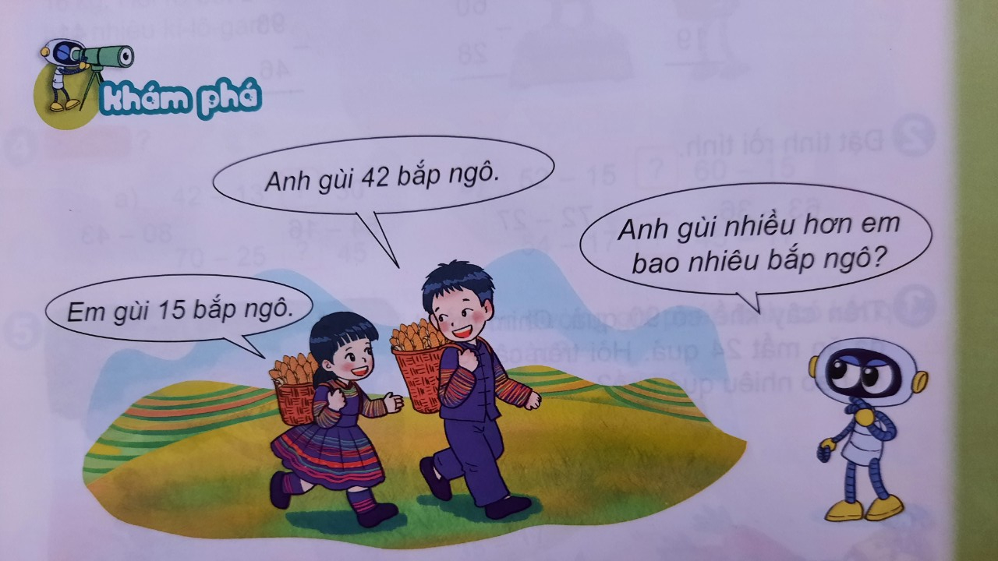

Slide 9
Vậy anh gùi nhiều hơn em bao nhiêu bắp ngô ?
Làm thế nào để biết anh gùi nhiều hơn em 27 bắp ngô ?

Slide 10
42 – 15 = ?
42
15
2 không trừ được 5, lấy 12 trừ 5 bằng 7 viết 7
-
2
7
4 trừ 1 bằng 3, 3 trừ 1 bằng 2 viết 2
Vậy 42 – 15 = 27

Slide 11

1
Tính.
72
19
60
28
93
46
41
32
-
-
-
-
5
3
7
0
3
4
9
2

Slide 12
2. Đặt tính rồi tính:
63 – 36 72 – 27 54 – 16 80 – 43
63
36
72
27
54
16
80
43
-
-
-
-
27
45
38
37

Slide 13
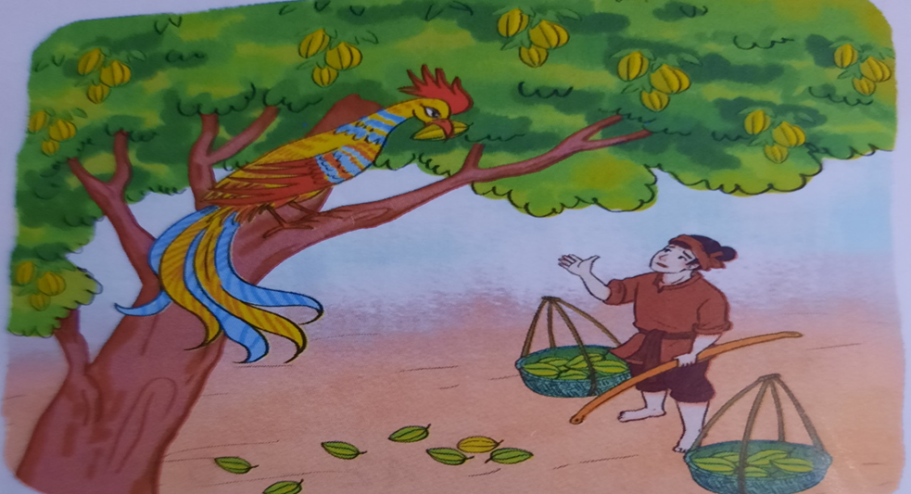
3. Trên cây khế có 90 quả khế. Chim thần đã ăn mất 24 quả. Hỏi trên cây còn lại bao nhiêu quả khế ?
Bài giải
Trên cây còn lại số quả khế là :
90 – 24 = 66 ( quả )
Đáp số: 66 quả khế
Tóm tắt :
Trên cây có: 90 quả khế
Đã ăn : 24 quả khế
Trên cây còn lại …. quả khế ?

